Slide 1
2020년 10월 회의
한림대학교

Slide 2
RT DuxCycler

Slide 3
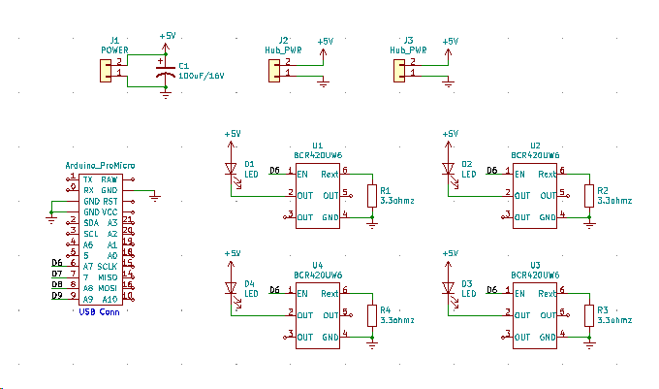
Manufacturer Part Number | lm/W | V | Imax | R
JB3030AWT-P-B40EA0000-N0000001 | 198 | 2.8 | 240mA | 3.3
JB3030AWT-P-U40EA0000-N0000001 | 165 | 2.8 | 240mA | 3
MP-3030-1100-40-95 | 120 | 3 | 240mA | 3.6
S1S0-3030409503-0000003S-00001 | 95 | 3.05 | 150mA | 3.9

Slide 4
Raspberry Pi 제거: 항상 PC를 이용함.

Slide 5
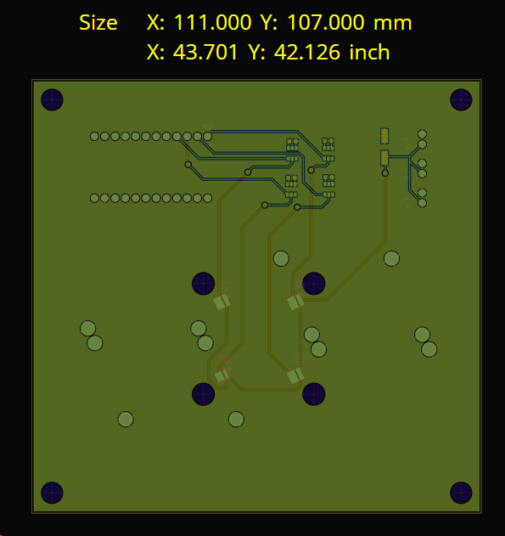

Slide 6
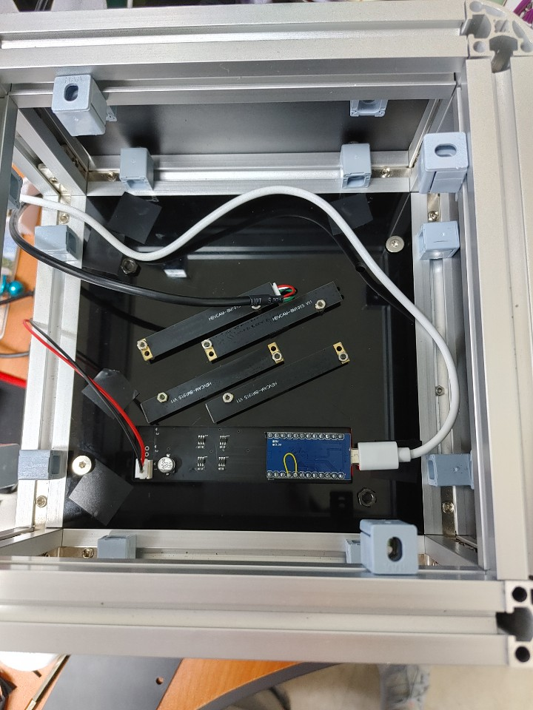
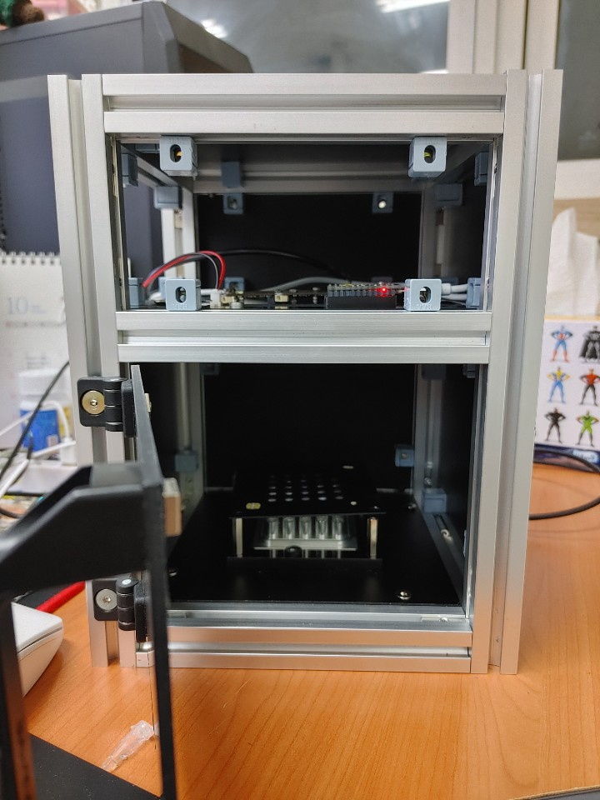
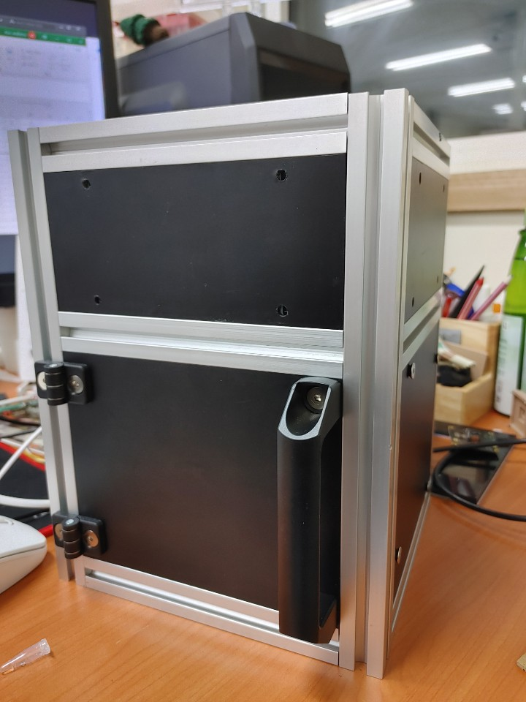

Slide 7
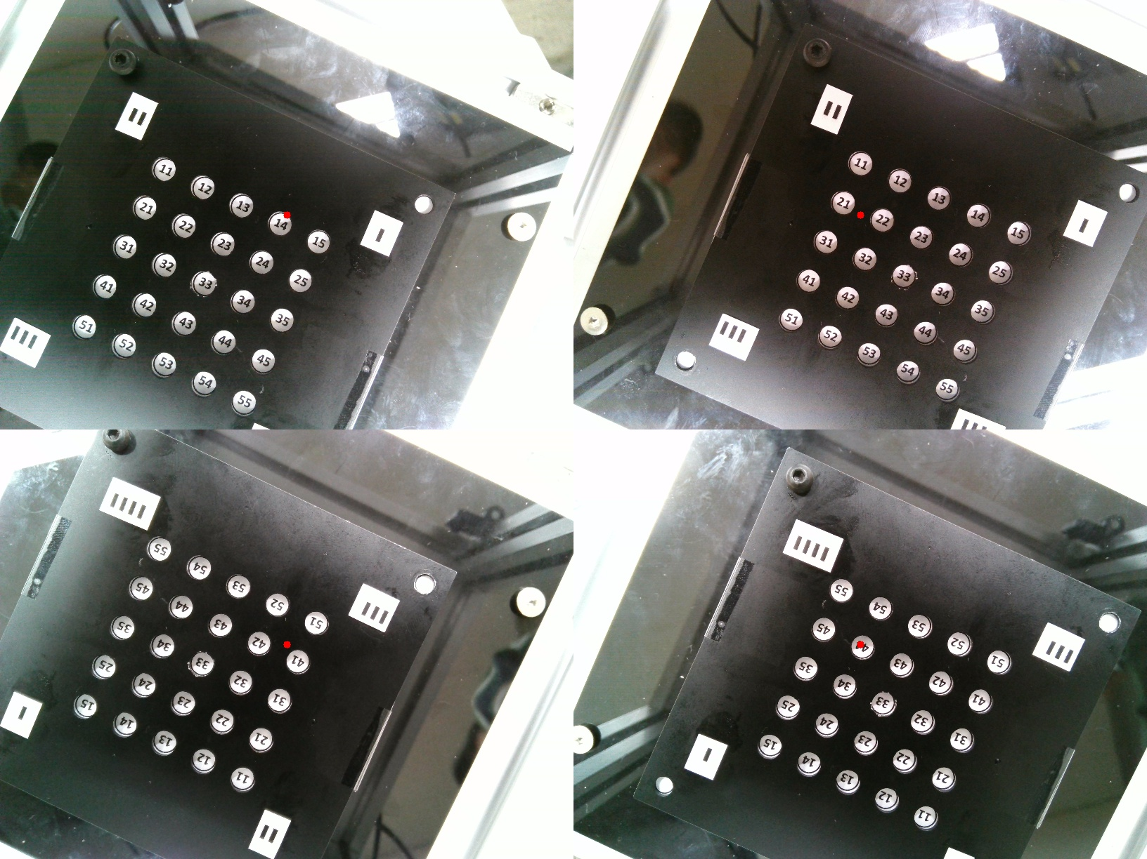
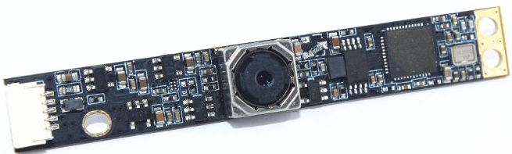
카메라 1대일 경우 4사분면 22번 같이 보임.
카메라가 어떤 순서로 붙는지 모름 → 사분면 마커 필요
Calibration 시 transform 결정 가능 → 실험 필요
정밀도 정도 → 실험 필요

Slide 8
Calibration 시나리오
blue box 에서 marker 를 찾는다.
Chamber center 를 찾는다.
Marker로부터 center의 평균을 기록
사용 시나리오
marker를 찾는다
Center 계산
Rotation and merge

Slide 9
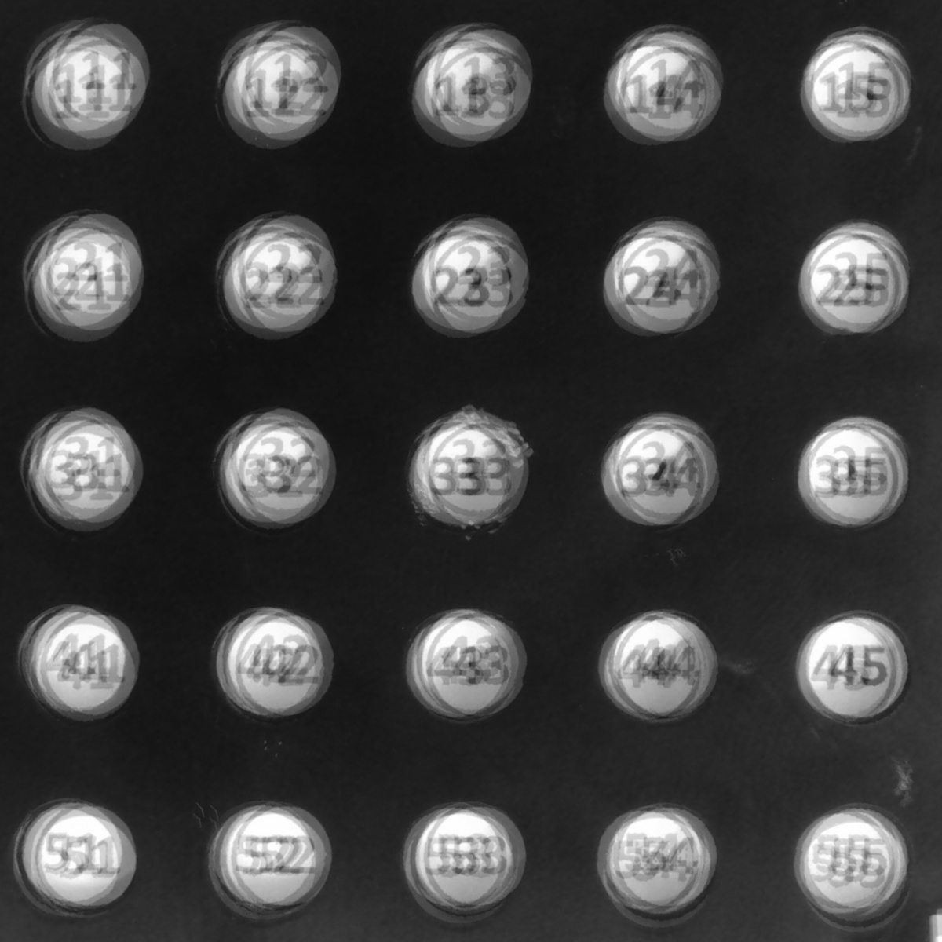
다른 tube 영역 침범 안함.
실험 확인 요
사분면 마다 다른 warping 하는 것이 좋은지?
사용시 마다 warping parameter 추출이 좋은지?

Slide 10
사분면 marker 인쇄 필요
Duxcycler lid heater 실험: 노란색 안쪽을 제외한 heater를 장착하여 실험 필요.

Slide 11
LabG

Slide 12
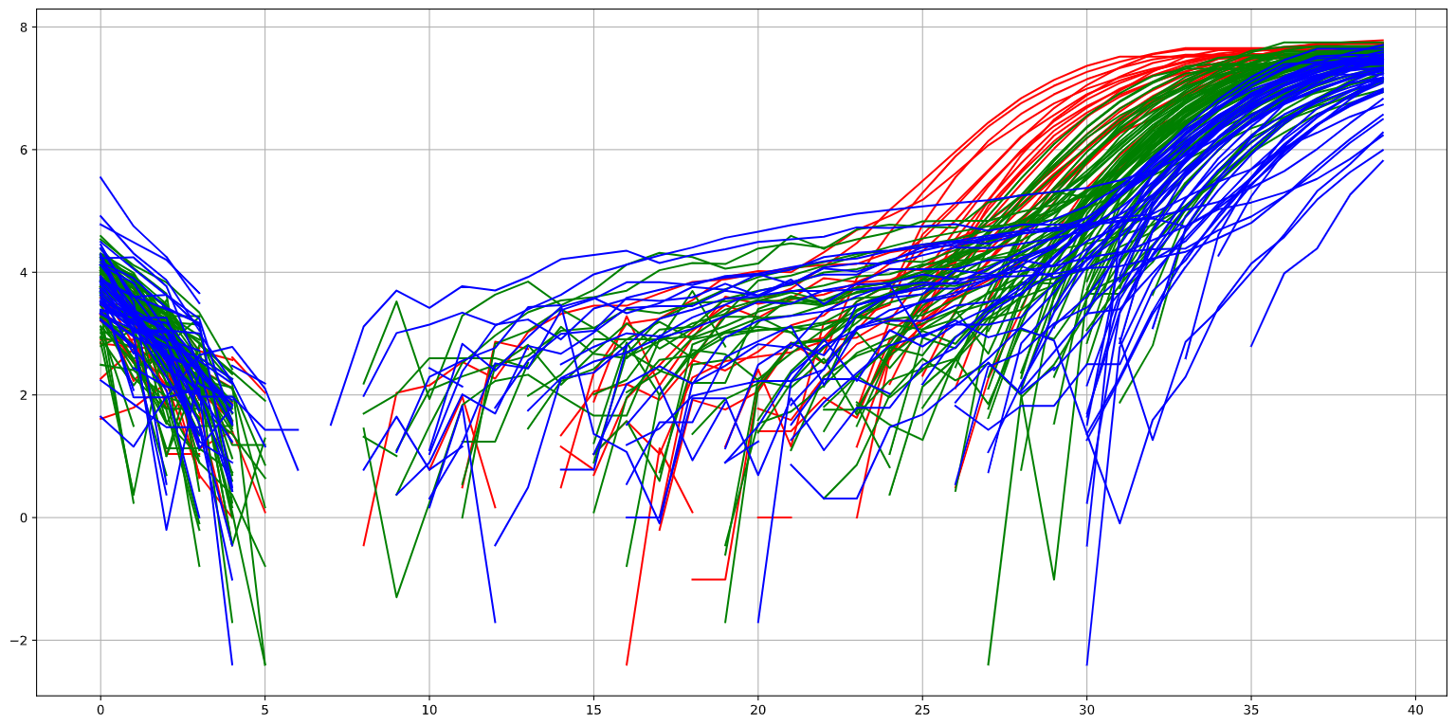

Slide 13
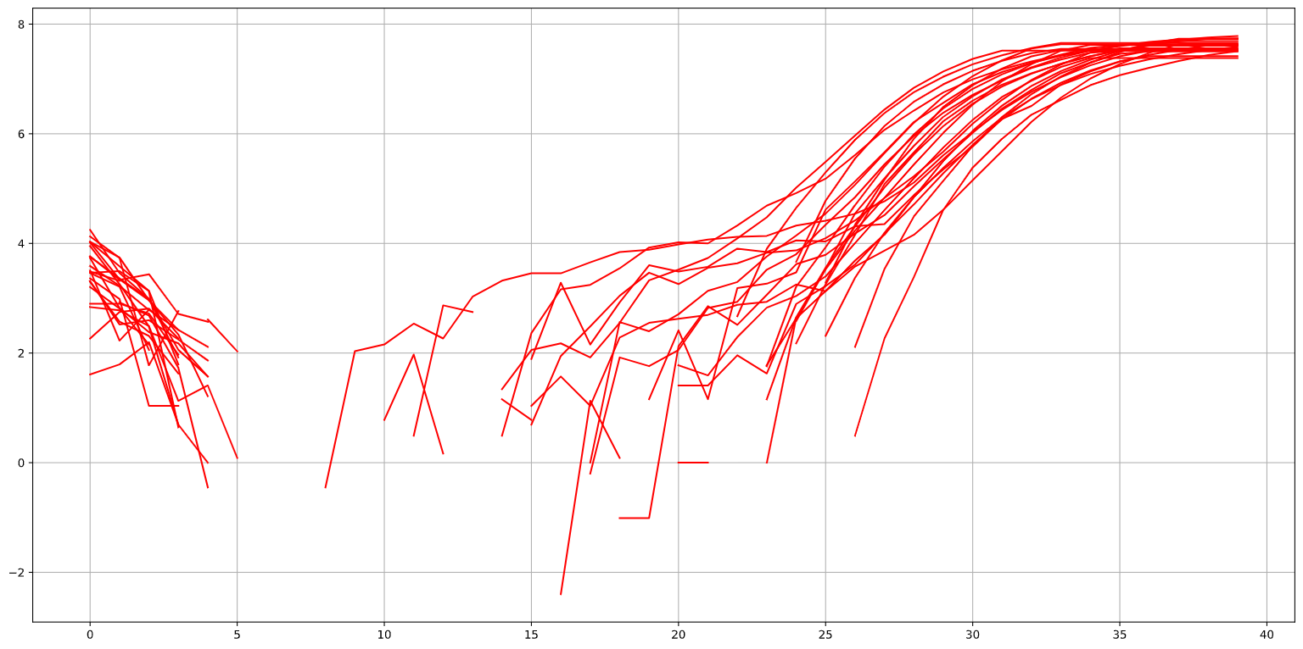
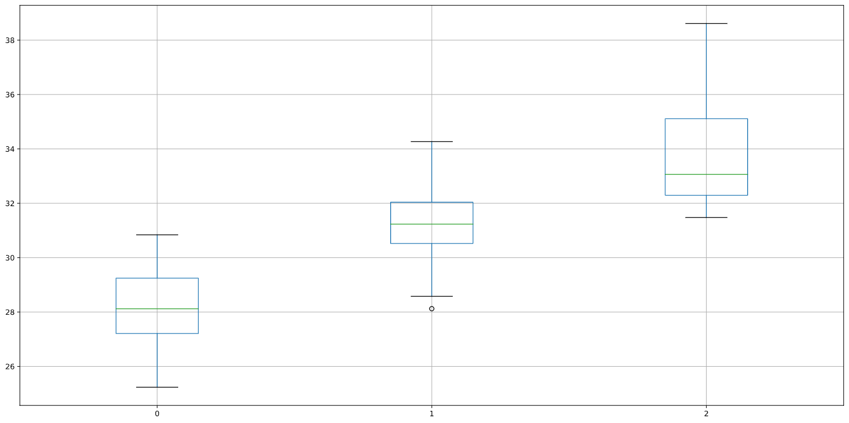
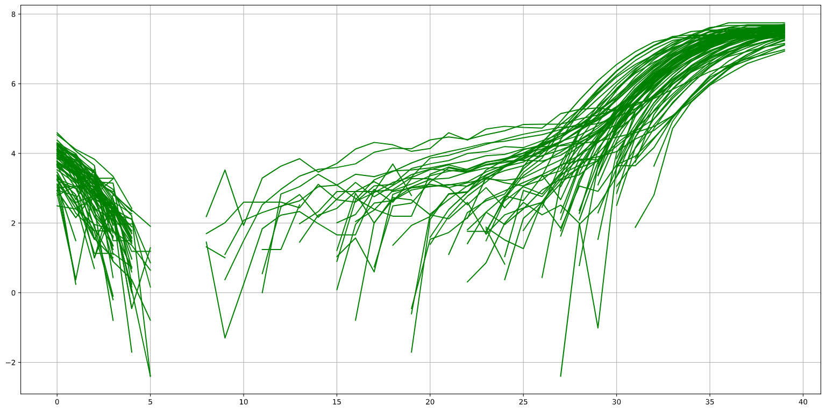
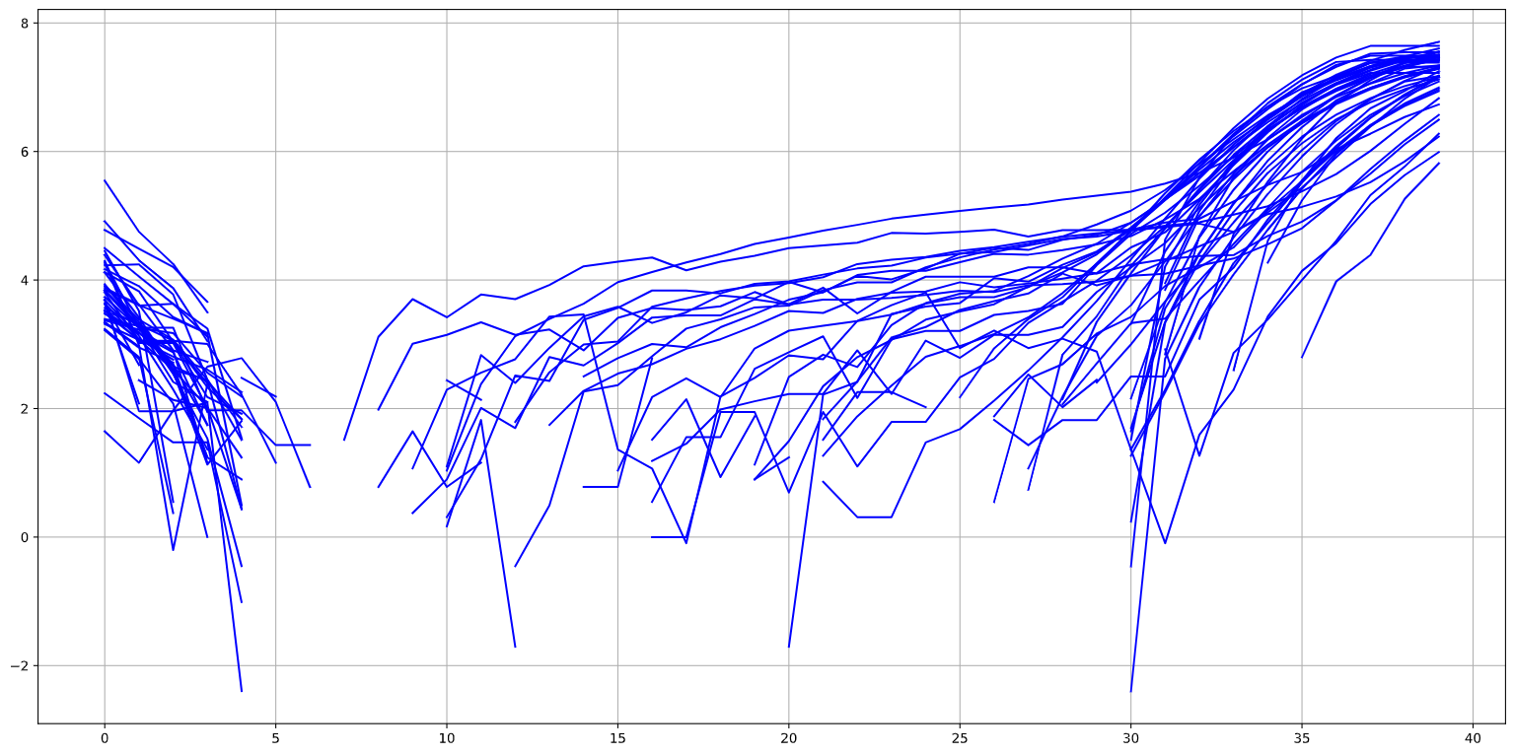
True 를 mean으로 (Ct, 농도 table)
Variance가 큰 문제
5,4,3 copy 가 아닌 것 같은 문제
Deep learning일 경우에 variance이 작을 것을 기대

Slide 14
GelDoc

Slide 15
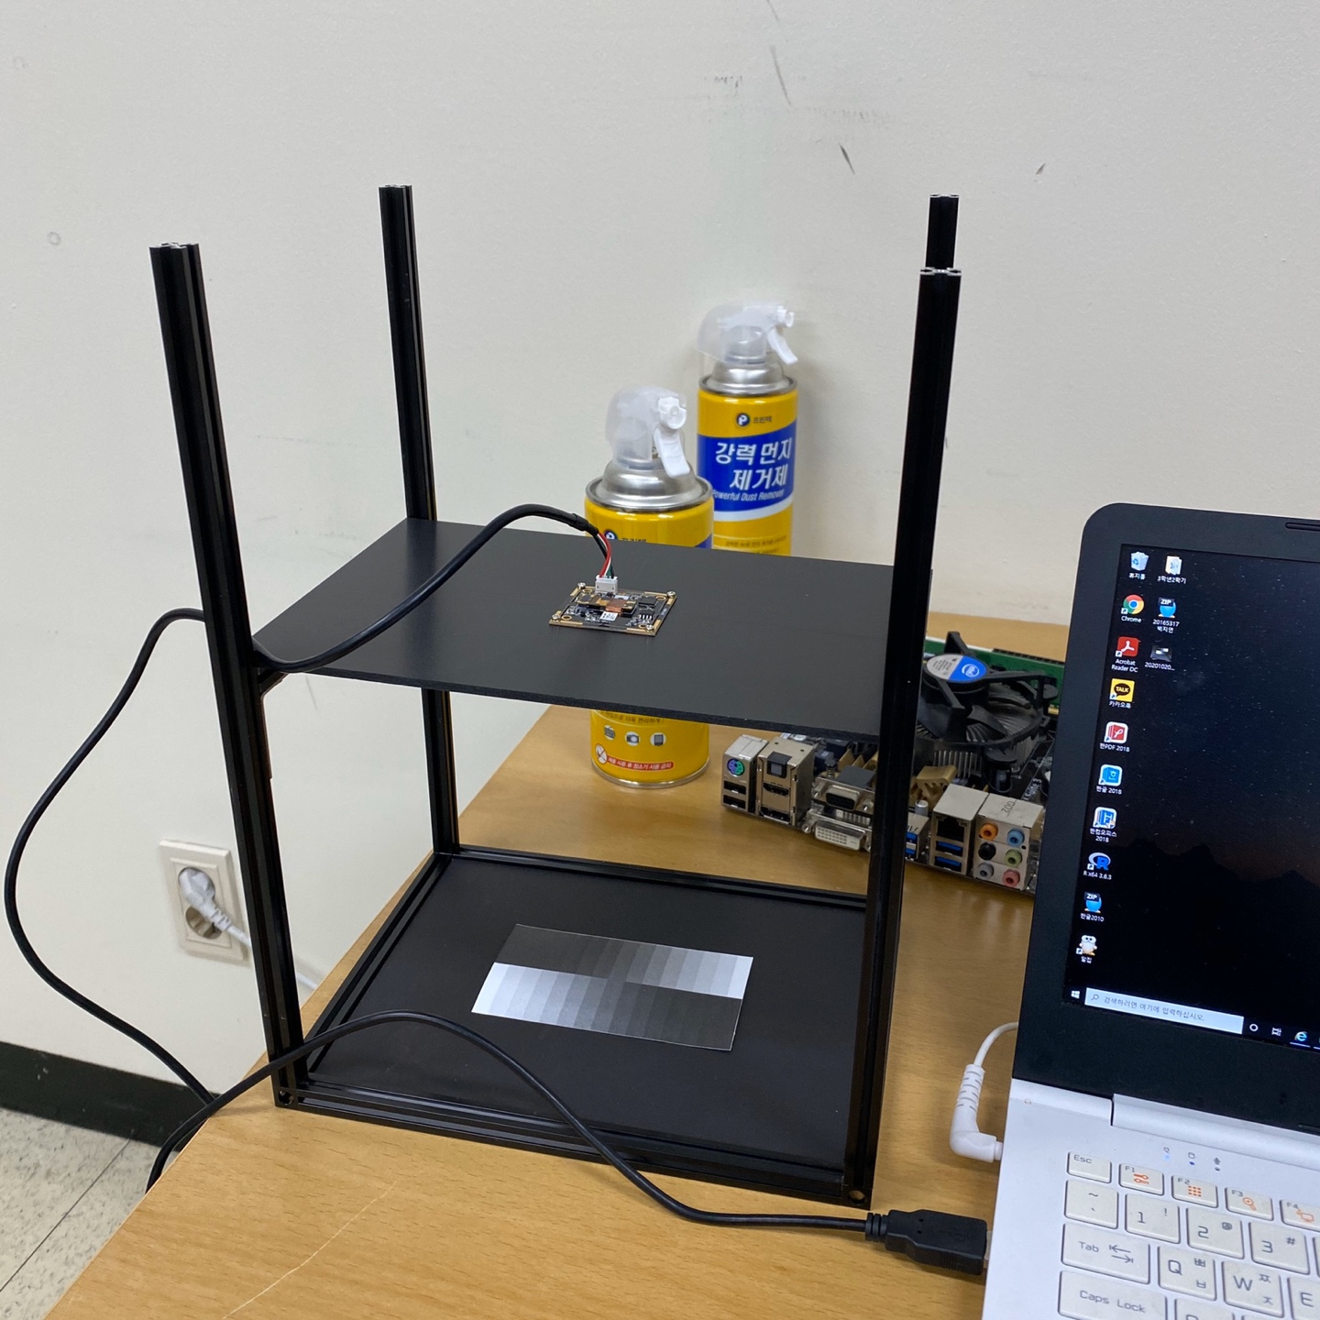
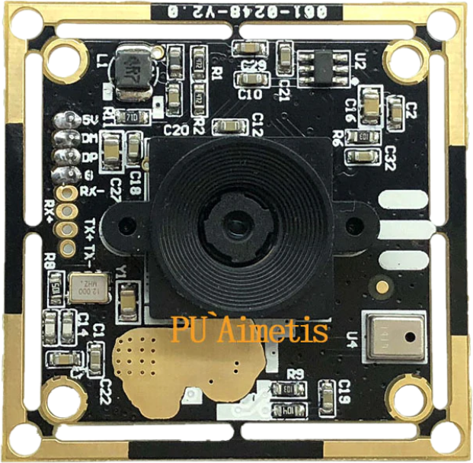
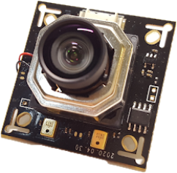
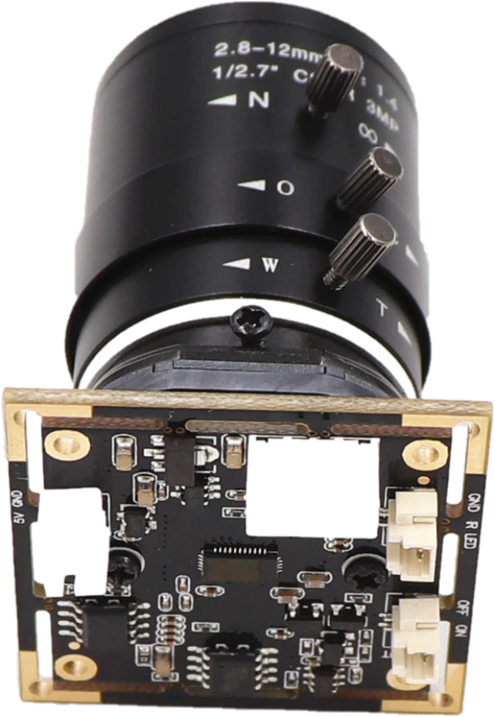
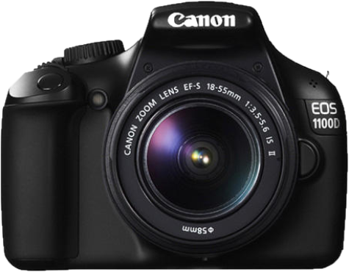
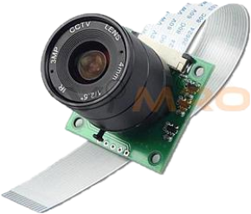
IMX179
IMX415
EOS1300D
AR0130
Pi HQ camera
Geldoc emulator

Slide 16
Loco

Slide 17
Motor-less RT PCR

